Slide 1
Reunión Congreso de Guatemala compras públicas
Roberto Pinedo, Director de ChileCompra
21 de noviembre de 2012

Slide 2
AGENDA
Contexto Compras y Contrataciones Públicas en Chile
Modelo Contratación Obras Publicas
Compras en Salud, Medicamentos
Modelo de Garantías en las Contrataciones
Modalidades nuevas de contratación
Factores Claves para implementar reforma

Slide 3
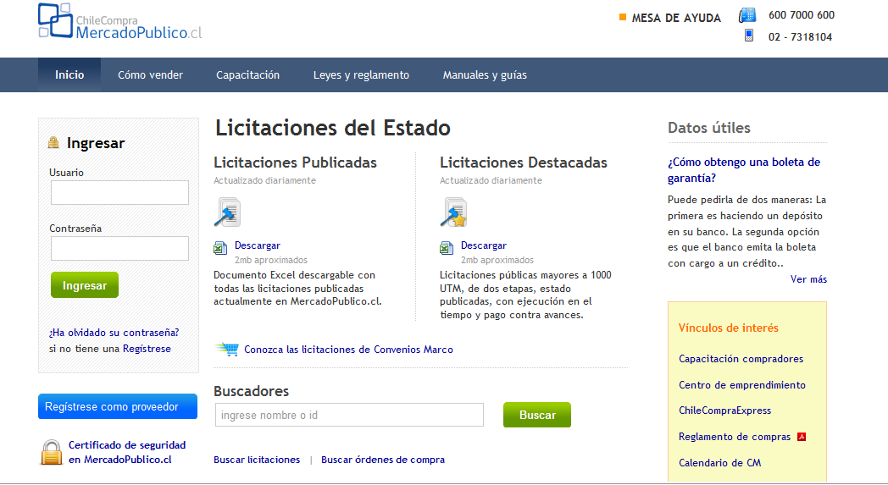
www.mercadopublico.cl
Contexto Chilecompra
USD 8.000 MM
2.000.000 OC
350.000 LC
845 agencias
102.000 proveedores
13.000 compradores
Ahorros por USD 280 MM

Slide 4
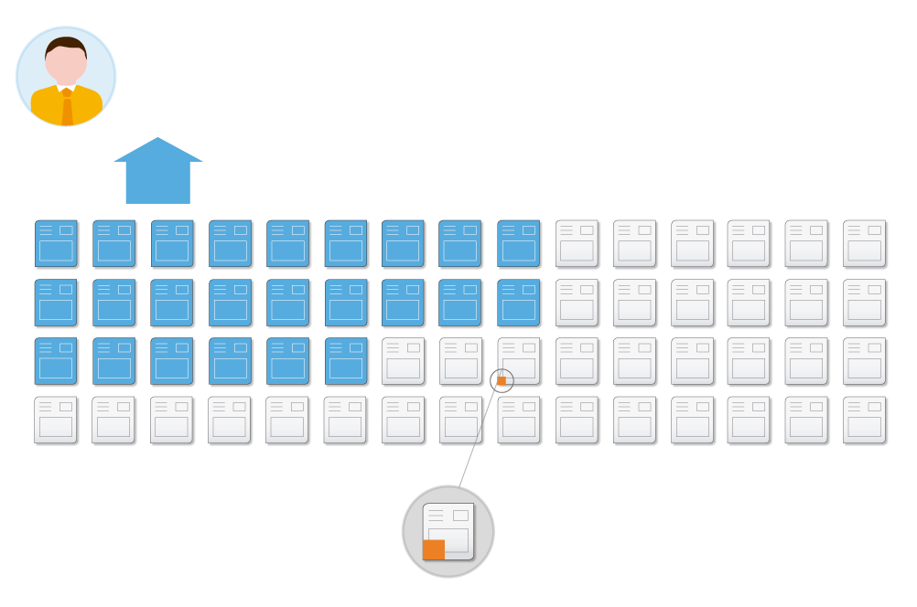
En 2011 se adjudicaron USD 8.000 millones
y se emitieron 2.000.000 de órdenes de compra.
USD 3.200 millones adjudicados
a MIPES (40% del total) Más del doble que en la Economía Nacional
Sólo el 0,08% de los procesos recibe algún reclamos por parte de los proveedores que participan.
Gobierno de Chile | Ministerio de Hacienda | Dirección ChileCompra

Slide 5
Modelo Obras Públicas
Están excluidas de la ley de compras y contratación pública
Implementan su propio proceso de contratación
En forma voluntaria podrían incorporarse a Chilecompra

Slide 6
Modelo Salud, Medicamentos
Chilecompra
Empresas Proveedoras
Central Nacional de Abastecimiento
Hospitales y Consultorios Públicos
Existe un Convenio Marco con 400 medicamentos y mas de 30 proveedores;
Ampliando un nuevo CM con 100 medicamentos adicionales

Slide 7
Modelo de Garantías y Pólizas
Se pide Garantía de Seriedad de Oferta, (del orden del 5% de la oferta);
Se pide Garantía de Cumplimiento de Contrato, (del orden del 10% del contrato);
En implementación Póliza de Seguro de fiel cumplimiento;
En Implementación, liberación de exigencias de garantías en la compra de Bienes.

Slide 8
Modelo de Compras por Catálogo y Convenio Marco (CM)
Disponemos de 42 Convenios para Bienes y Servicios.
La Dirección Chilecompra Licita los Convenios
Modalidad de compra Spot contra catálogo.
Modalidad Gran Compra de CM, para mas de MUS$ 50, para conseguir mayores descuentos.
No hemos utilizado modelo de Subastas, por motivos de no propiciar guerra de precios y bloqueo de PYMES.

Slide 9
Factores Clave para Implementar Reforma
Ley amplia y no Restrictiva
Reglamento flexible que Guía y Detalla los procedimientos
Plan de Adopción Gradual
Funcionalidad del Sistema de Menos a Mas, comenzando con una base solida.
No obligar a sectores e instituciones que atenten con el comienzo y despliegue del Sistema. Identificar a los Stakeholders
Gran campaña de despliegue y difusión del sistema ➔ Foco en GESTIÓN DEL CAMBIO.

Slide 10
Gracias.
Gracias.

Slide 11
Dónde esperamos mitigar riesgo
Proceso de abastecimiento
1. Planificación
2. Selección
3. Ejecución
Planificación de compras
Licitación
o excepciones
Compra en CM
Gran compra en CM
Contrato
Recepción y Pago
Presupuesto
Estimación de consumos
Costeo de proyectos
Generar
contrato
Recepción de bienes y servicios
RFI
Elaboración CM
Elaboración CM
Definición de proyectos
Construcción de bases
Construcción de TDR
Generar orden de compra
Facturación
Preguntas y respuestas
Preguntas y respuestas
Pago
Evaluación de ofertas
Evaluación productos/
servicios
Evaluación de cotizaciones
Adjudicación/
Deserción
Selección de proveedor a contratar
Dentro del sistema
Parcialmente dentro del sistema
Gobierno de Chile | Ministerio de Hacienda | Dirección ChileCompra

